Slide 1
Možnosti práce s řidiči (Terapeutické programy pro řidiče)
Pavel Řezáč
Veronika Kurečková
Jindřich Frič
Karel Pospíšil
Centrum dopravního výzkumu, v. v. i.

Slide 2
Vliv alkoholu na rozhodovací funkce
U alkoholu prokazatelná rizika, zvýšená pravděpodobnost dopravní nehody.
Již malé dávky alkoholu (0.3 g/kg) mají vliv na prožívání, emocionalitu a snížení sociálních zábran. Vliv zaznamenáváme rovněž na kognitivní, motorické a vizuální funkce. Zejména se snižuje schopnost dělit pozornost a snižuje se bdělost.
0,2 až 0,5 g/kg: prokazatelné zhoršení schopnosti řídit, přibývá tendence riskovat, roste nepřiměřená sebedůvěra, zhoršuje se schopnost rozeznat pohybující se světla a odhadnout vzdálenosti, řidič si neuvědomuje svůj stav a naopak má sklon se přeceňovat a riskovat.

Slide 3
Alkohol v číslech (MIMO DOPRAVNÍ SEKTOR)
Rizikově pije přibližně 1,6 milionu Čechů (uvádí se také 15–18 % dospělých obyvatel ČR spadá do kategorie rizikového pití).
Zhruba 11 % dospělých splňuje kritéria poruchy spojené se závislostí na alkoholu.
Odborné odhady uvádějí, že v Česku lze s konzumací alkoholu spojit 6 000 až 7 000 úmrtí každý rok.
Ekonomické škody v souvislosti s rizikovou konzumací alkoholu přesahuje 50 miliard korun ročně.
Češi patří dlouhodobě mezi největší konzumenty alkoholu v Evropě.
Téměř polovina veškerého čistého alkoholu zkonzumovaného v ČR připadá na pivo.

Slide 4
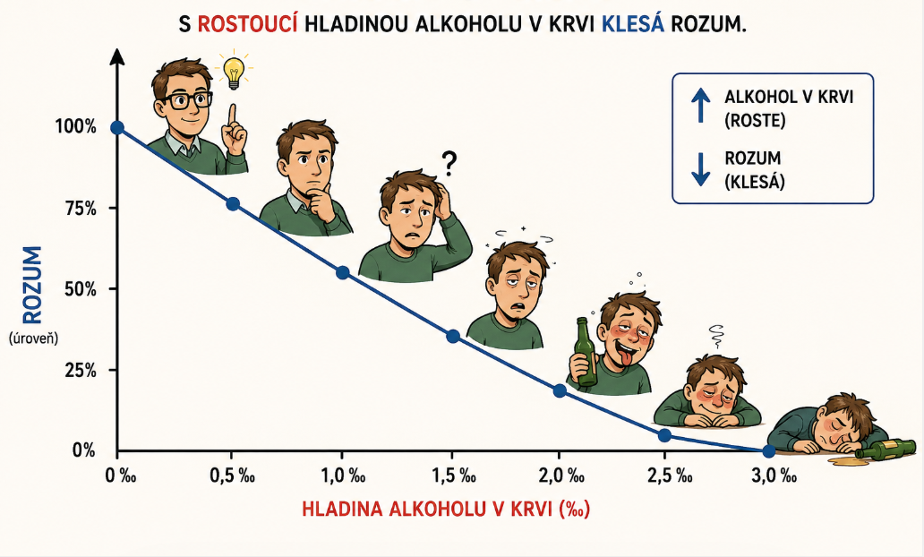
Dopad alkoholu na rozum

Slide 5
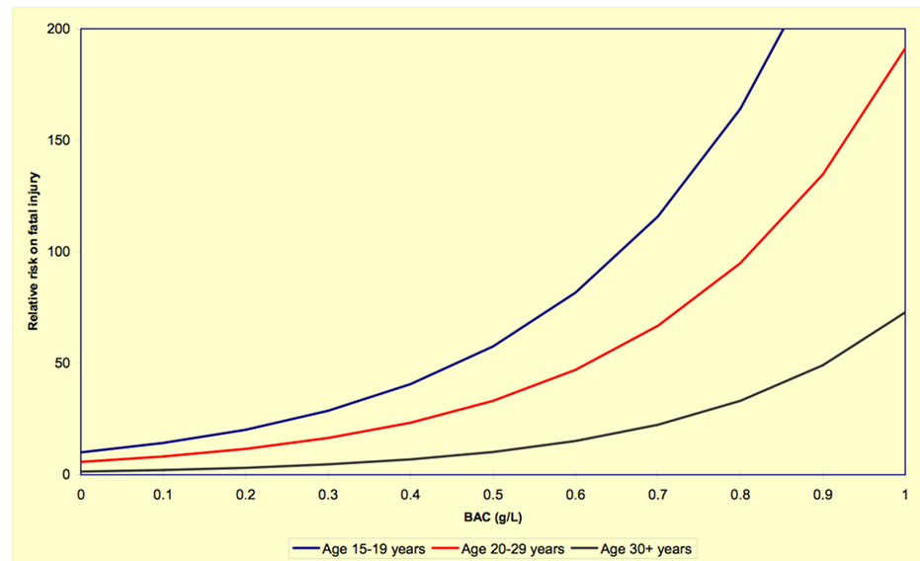
Vztah mezi relativním rizikem těžkého zranění a řízením pod vlivem alkoholu (s ohledem na věk)

Slide 6
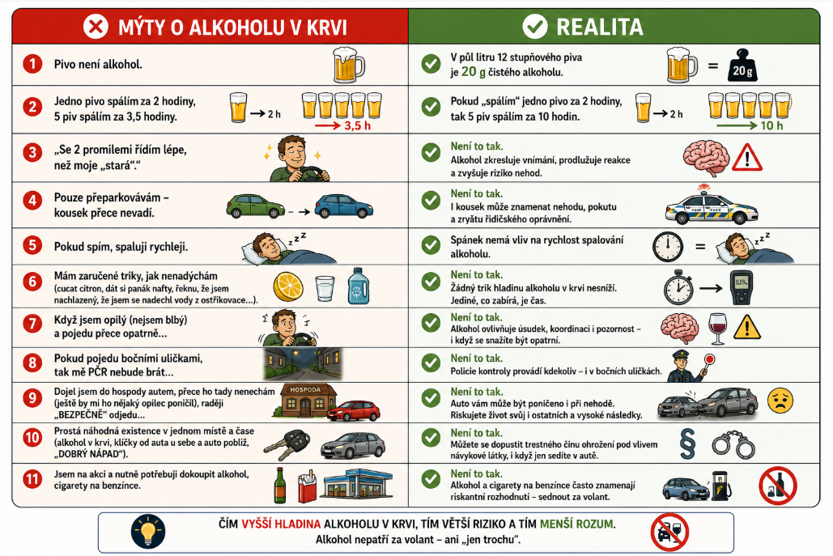
Mýty v souvislosti s alkoholem (z praxe) – terapeutické programy

Slide 7
TERAPEUTICKÉ PROGRAMY PRO ŘIDIČE
Jedná se o skupinové terapeutické programy, které mají za cíl snižovat recidivu problémového chování na silnicích. Jedná se o 5 setkání po 4 hodinách.
Zavedeny Novelizací zákona č. 361/2000 Sb. o silničním provozu jako nová povinnost zejména pro řidiče, jimž bylo odebráno řidičské oprávnění.
Pro koho je program určený:
Zákaz činnosti spočívající v zákazu řízení motorových vozidel na dobu nejméně 18 měsíců.
  vztahuje se i na situace v rámci podmíněného zastavení trestního stíhání nebo podmíněného odložení návrhu na potrestání, kdy se dotyčná osoba zaváže, že po dobu nejméně 18 měsíců nebude řídit motorová vozidla
Uložení správního trestu zákazu činnosti za přestupek podle § 125c odst. 1 písm. d) (odmítnutí podrobit se testu na OPL či alkohol).
Bylo-li státním zástupcem nebo soudem uloženo jeho absolvování podle zvláštního právního předpisu.

Slide 8
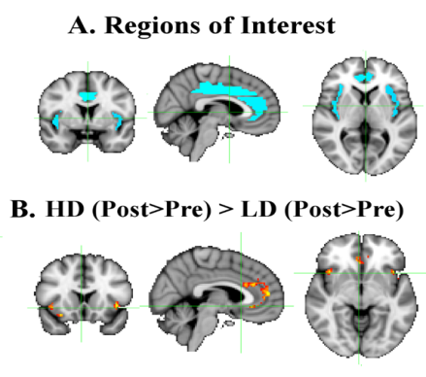
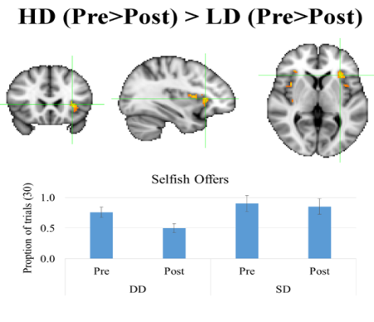
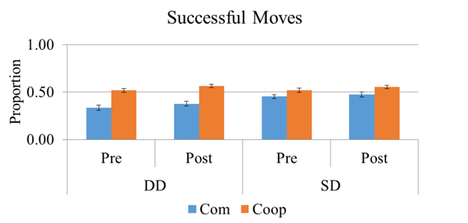

TERAPEUTICKÉ PROGRAMY PRO ŘIDIČE
EVALUACE EFEKTIVITY PROGRAMU
Více než 97% klientů je po absolvování kurzu spokojeno s účastí na programu.
Změny postojů u klientů (před x po rehabilitaci). Uvědomění si důsledků svého chování.
Pozitivní feedback ze strany lektorů a expertní komunity.
Schopnost naladění se na druhé, empatie a prosociální vnímání se po absolvování signifikantně zlepšila.
Nárůst prosociálního chování byl u nebezpečných řidičů vyšší než u kontrolní skupiny.
Existují signifikantní rozdíly ve funkci předního cingulárního kortexu, přední insuly a mediálního prefrontálního kortexu mezi delikventní a nedelikventní populací.
Funkce mozkových center zodpovědných za empatii u nebezpečných řidičů, kteří prošli programem pro řidiče, vykazovala v porovnání s bezpečnějšími řidiči, kteří programem neprošli, signifikantně větší zlepšení. https://journals.plos.org/plosone/article?id=10.1371/journal.pone.0232222
Celková efektivita v rámci ČR: více než 75% - měřeno po 24 měsících po ukončení programu.

Slide 9
TERAPEUTICKÉ PROGRAMY PRO ŘIDIČE – rozhovor
1)Jaké okolnosti předcházely tomu, že ses rozhodl řídit po požití alkoholu?
2)Vnímal jsi v danou chvíli své jednání jako rizikové?
3)Co si vybavuješ z průběhu nehody?
4)Jaká byla tvá bezprostřední reakce po nehodě?
5)Co pro tebe bylo v prvních hodinách po nehodě nejtěžší?
6)Došlo k nějakému kontaktu s oběťmi nebo jejich rodinami?
7)Jaké právní následky pro tebe nehoda měla?
8)Jak událost ovlivnila tvůj osobní a profesní život?
9)Jak reagovalo tvé okolí – rodina, přátelé, kolegové?
10)Co bys chtěl vzkázat lidem, kteří byli tvým jednáním zasaženi?
11)Jak se od té doby změnil tvůj vztah k alkoholu a řízení?
12)Jaká preventivní opatření považuješ za nejúčinnější?
13)Co bys poradil lidem, kteří podceňují rizika řízení pod vlivem alkoholu?
14)Co by podle tebe měla veřejnost lépe chápat o následcích řízení pod vlivem alkoholu?
15)Jaký vzkaz bys chtěl předat mladým řidičům?

Slide 10

Děkuji vám za pozornost.
Pavel Řezáč
pavel.rezac@cdv.gov.cz
telefon: +420 541 641 397
Centrum dopravního výzkumu, v. v. i.
Líšeňská 33a, 636 00 Brno
www.cdv.cz

